Slide 1
JDBC
1
학습목표
프로그램에서 데이터베이스를 연동하기 위한 자바의 기술인 JDBC에 대해서 알아본다.
2
학습내용
JDBC
데이터베이스 조작을 위한 자바 라이브러리
JSP와 데이터베이스 연동
ConnectionPool을 사용한 데이터베이스 연결 기능 향상

Slide 2
JDBC
JDBC란?
데이터베이스를 다루기 위한 자바
API(Applicatin Programming Interface)
JDBC를 통해서 DBMS의 종류와 관계없이 질의문을 던져서 데이터를 수신
각 데이터베이스의 접속에 대한 상세한 정보가 불필요

Slide 3
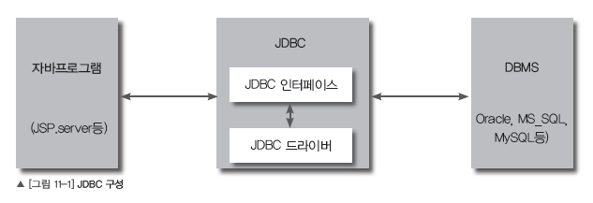
JDBC
JDBC
JDBC 인터페이스 : 프로그래머에게 쉬운 데이터베이스와 연동되는 프로그램을 작성할 수 있게 하는 도구
JDBC 드라이버 : JDBC 인터페이스를 구현하여 실제로 DBMS를 작동시켜서 질의를 던지고 결과를 받음

Slide 4
JDBC
JDBC Driver Type
자바 애플리케이션
JDBC API
JDBC 드라이버 관리자
JDBC 드라이버 API
JDBC-ODBC
드라이버
Native-API
드라이버
Net-Protocol
드라이버
Native-Protocol
드라이버
ODBC 드라이버
JDBC 미들웨어
DBMS
DBMS
DBMS
DBMS
DBMS

Slide 5
JDBC
JDBC API (java.sql 패키지)
Driver : 모든 드라이버 클래스들이 구현해야 하는 인터페이스
DriverManager : 드라이버를 로드하고 데이터베이스에 연결
Connection : 특정 데이터베이스와의 연결
Statement : SQL문을 실행해 작성된 결과를 반환
PreparedStatement : 사전에 컴파일 된 SQL문을 실행
ResultSet : SQL문에 대한 결과를 얻어냄

Slide 6
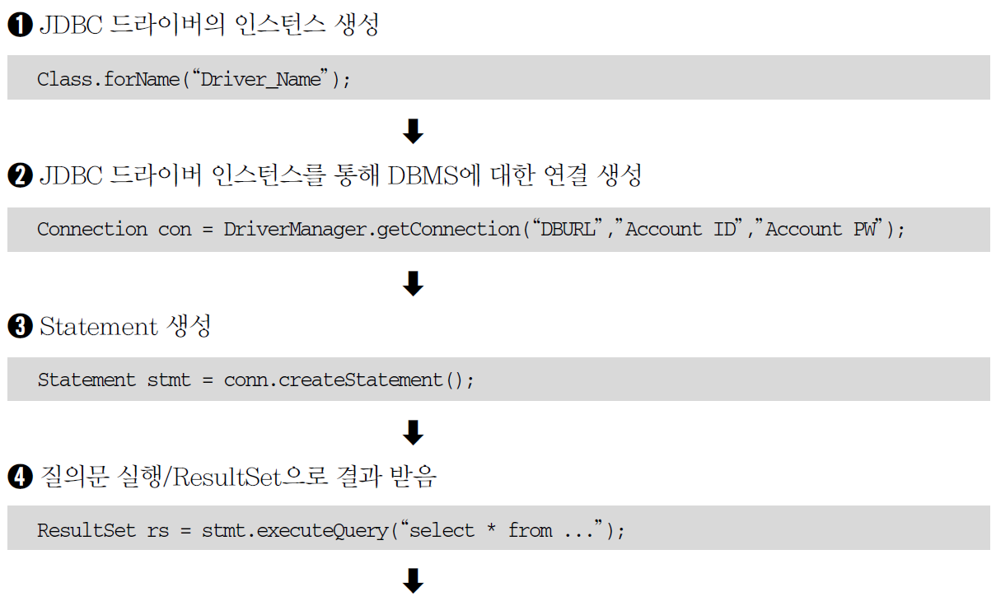
JDBC
JDBC 프로그래밍 단계

Slide 7
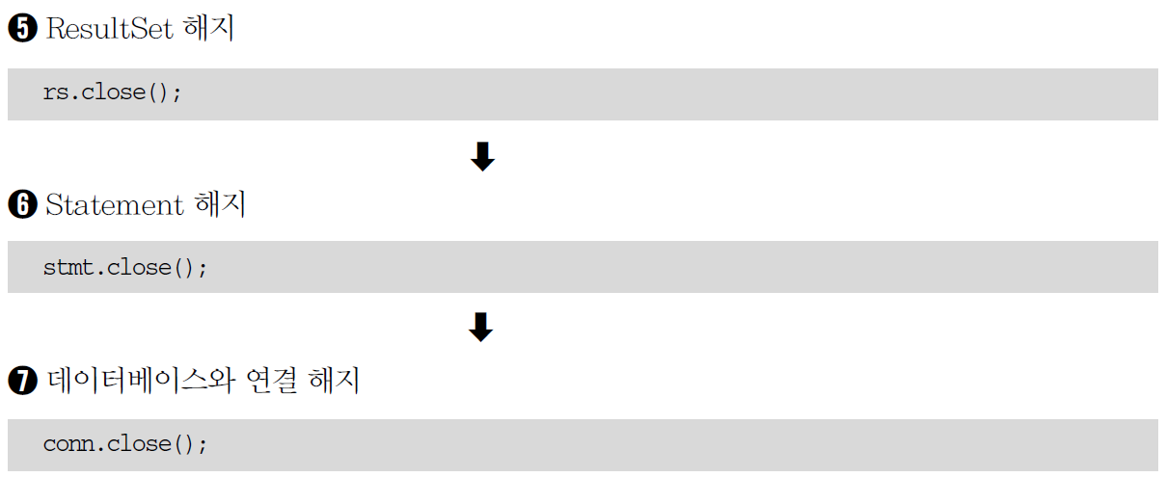
JDBC
JDBC 프로그래밍 단계

Slide 8
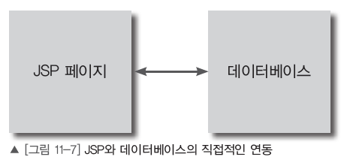
JDBC
JSP 페이지 내에서 직접 데이터베이스 관련 코드가 혼재되어 있어 추후 페이지 변경 등의 작업이 있을 때 유리하지 못함

Slide 9
JDBC
ConnectionPool이란?
웹 프로그램은 실질적으로 데이터베이스에 연결하고, 질의를 던지고, 결과를 받아오는 부분에서 많은 시간을 소요
이러한 과정이 서버에 많은 부하를 준다.
ConnectionPool 을 사용해서 보다 효율적으로 데이터베이스에 연동

Slide 10
JDBC
Pooling 기법
효율적으로 복수의 사용자에게 서비스하기 위해 미리 데이터베이스 연결을 위한 객체들을 생성
Connection 객체의 재사용
데이터베이스 연결 객체를 매번 생성, 사용, 해제하지 않고 처음 만들어둔 데이터베이스 연결 객체를 계속 사용
사용자에게 필요한 응답을 주는데 걸리는 시간을 단축하고 시스템 부하를 줄임

Slide 11
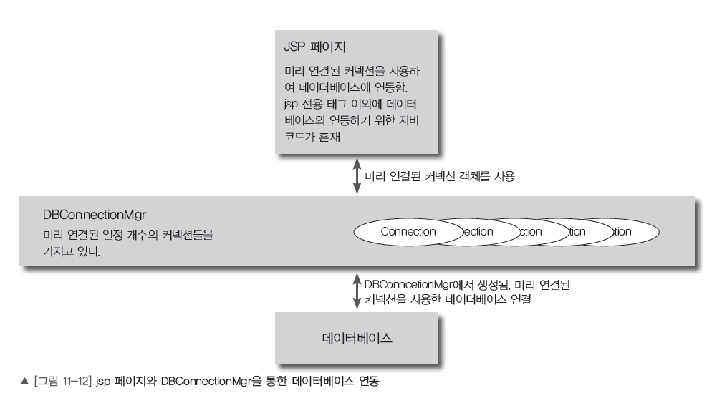
JDBC
Pooling 기법의 DBConnectionMgr

Slide 12
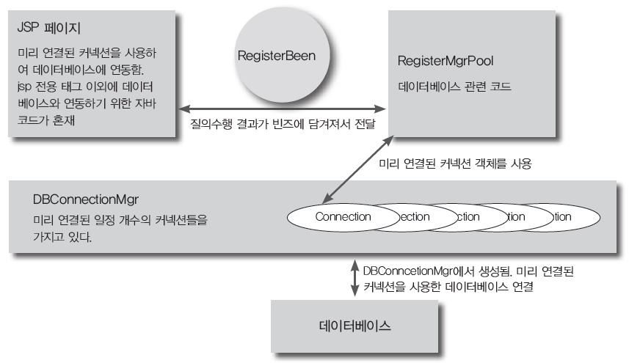
JDBC
ConnectionPool과 Bean을 이용한 데이터베이스 연결

Slide 13
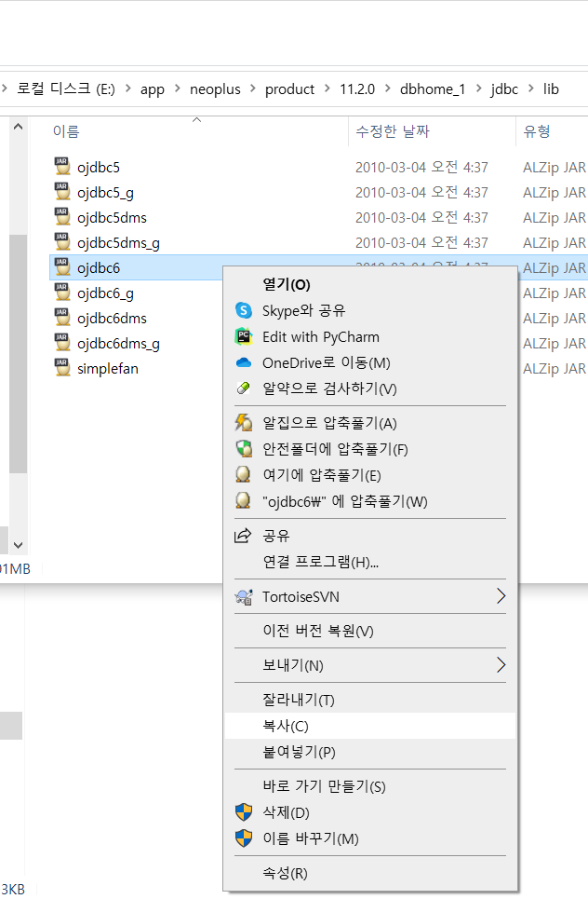
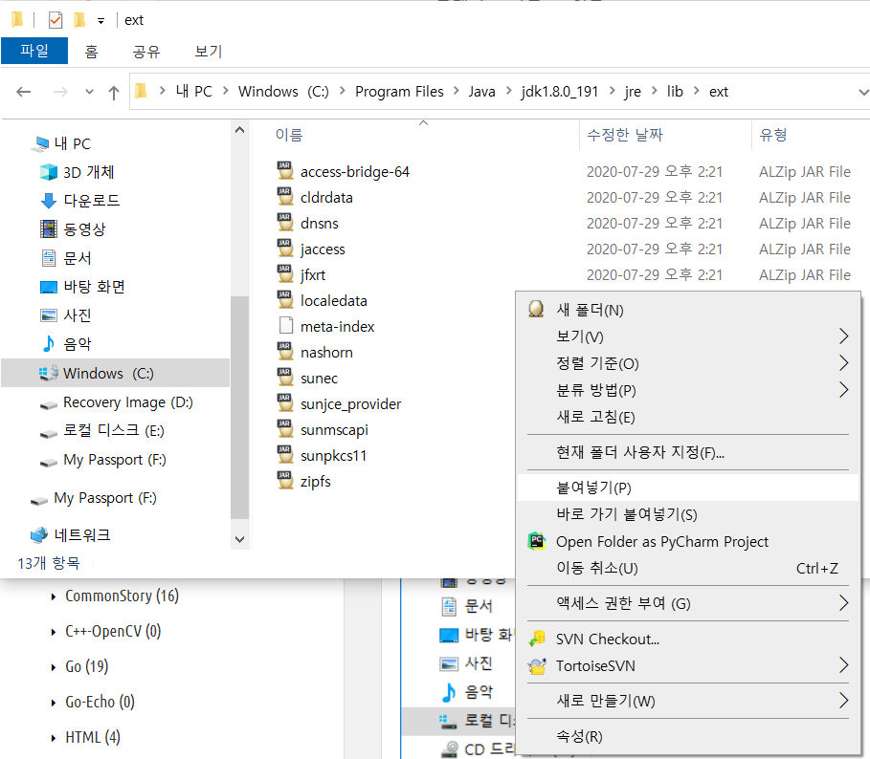
기초강좌

Slide 14
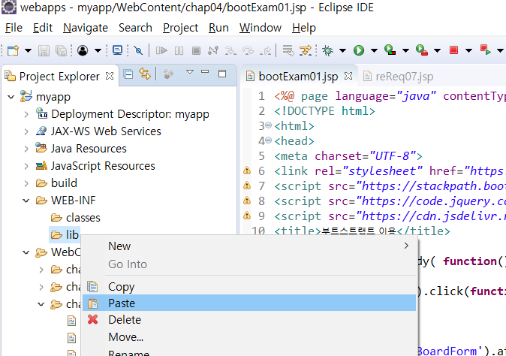
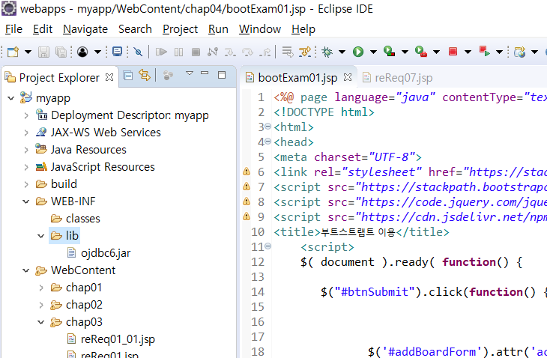
기초강좌

Slide 15
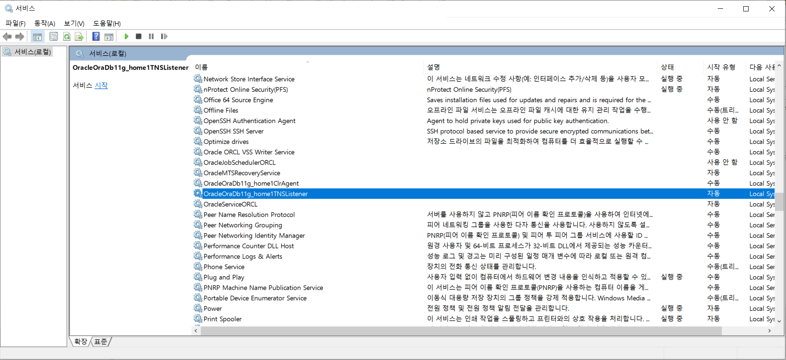
기초강좌

Slide 16
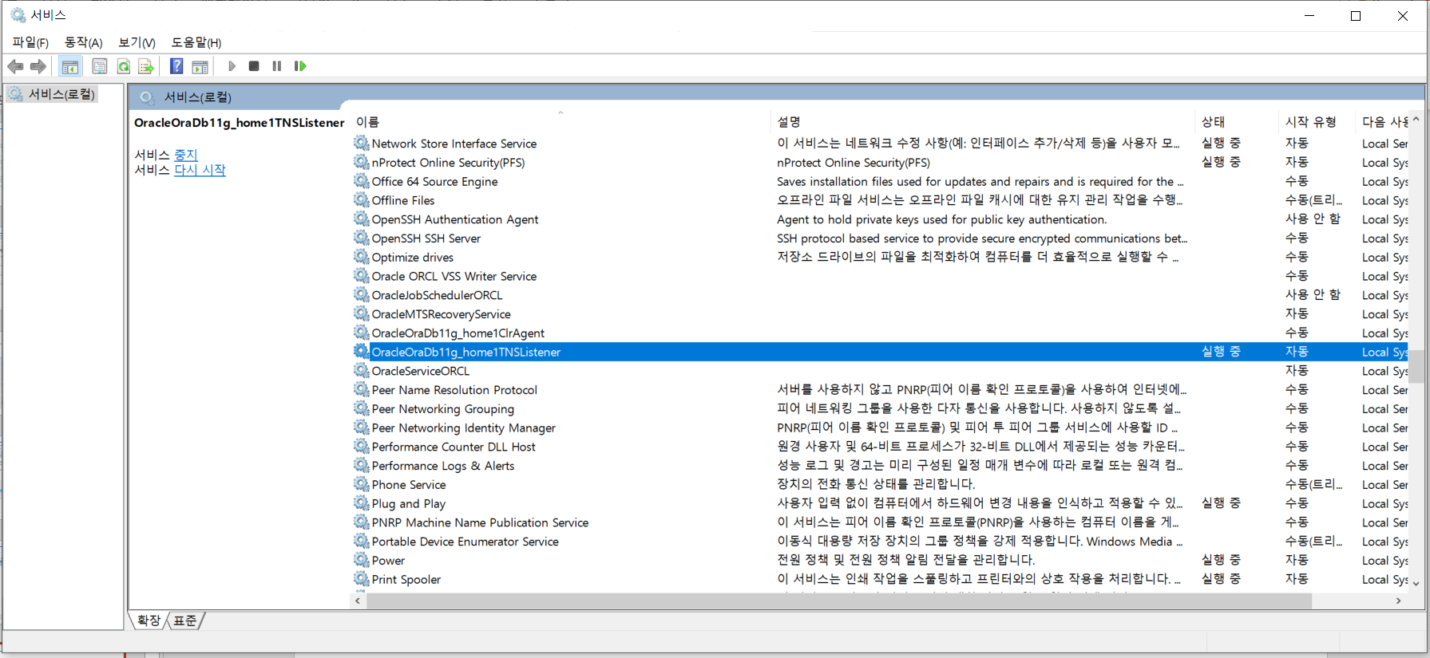
기초강좌

Slide 17
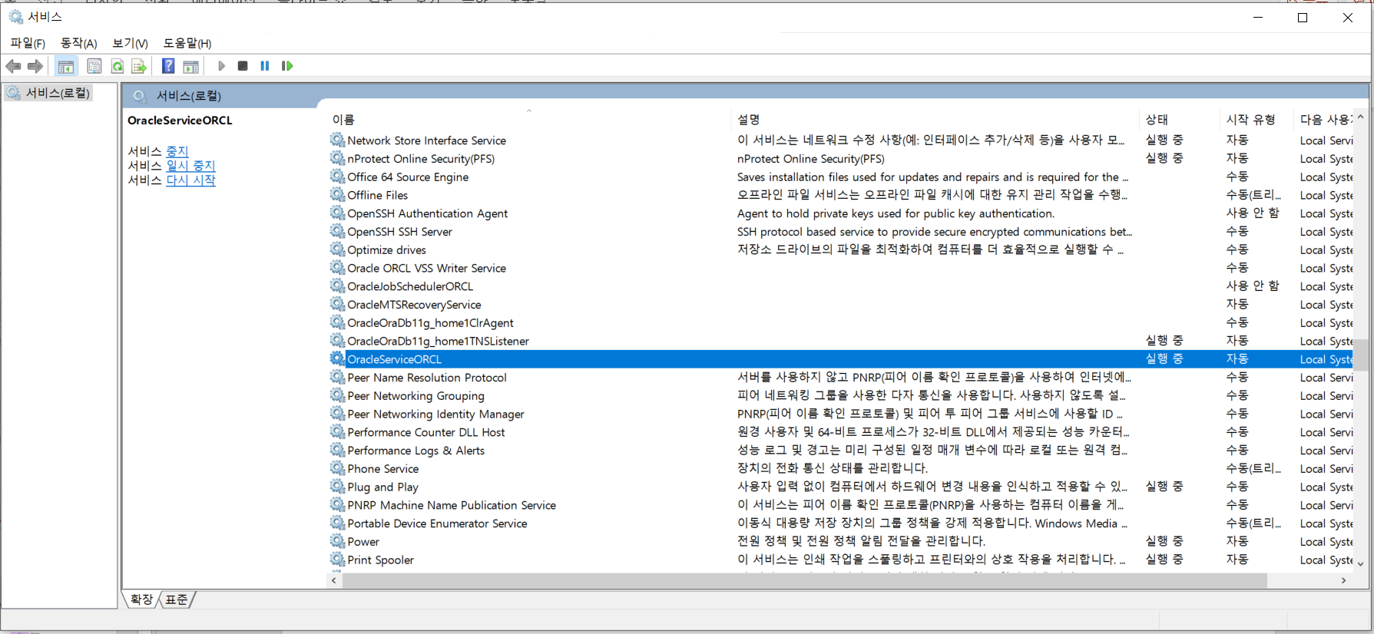
기초강좌

Slide 18
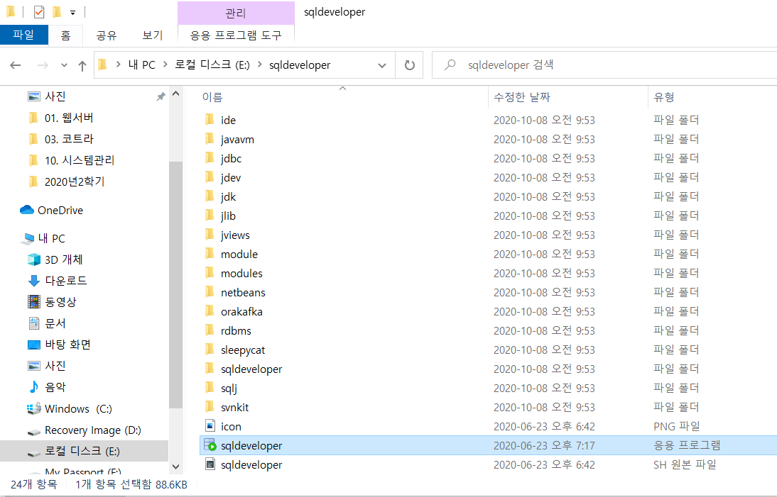
기초강좌_2

Slide 19
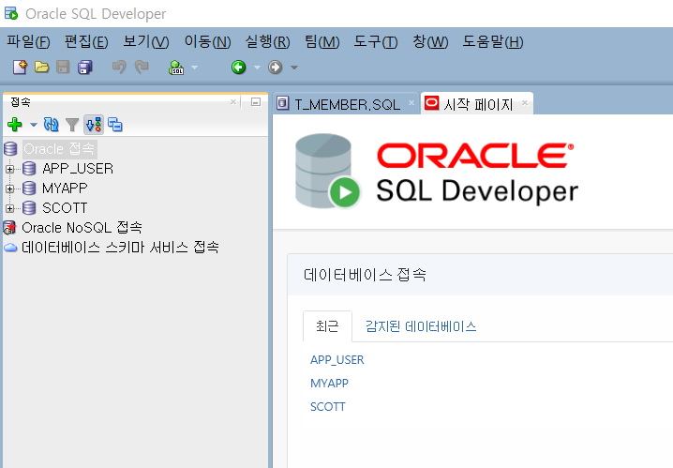
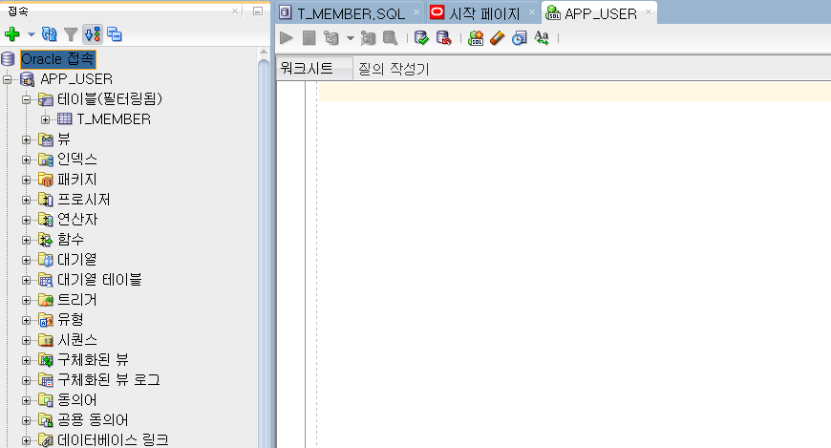
기초강좌_2

Slide 20
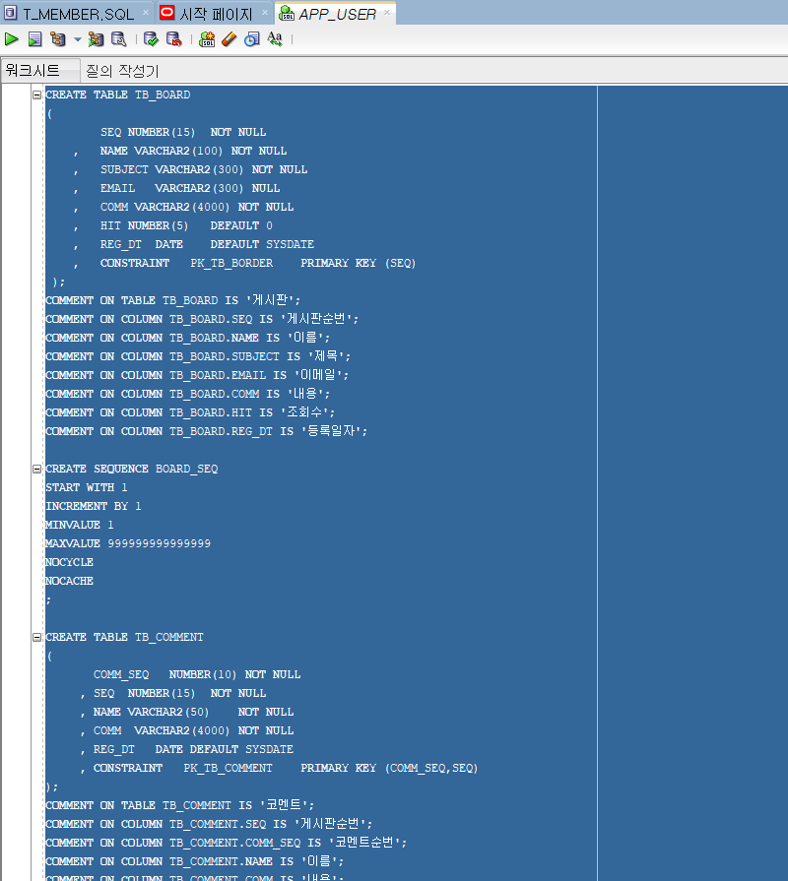
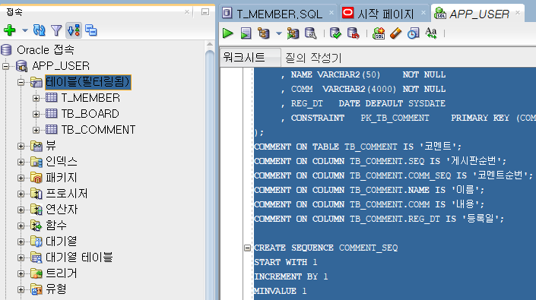
기초강좌_2

Slide 21
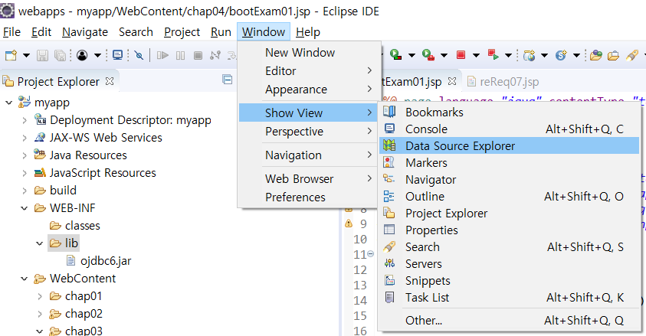
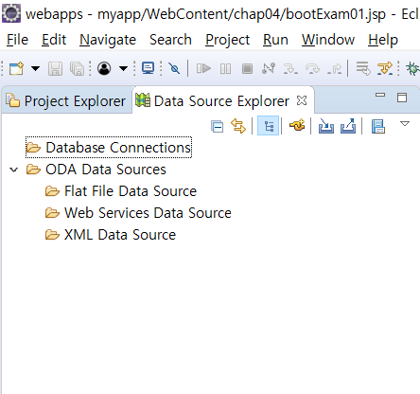
기초강좌

Slide 22
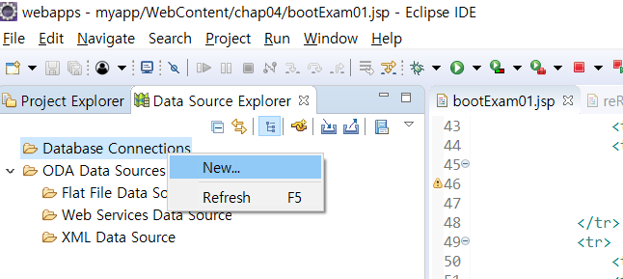
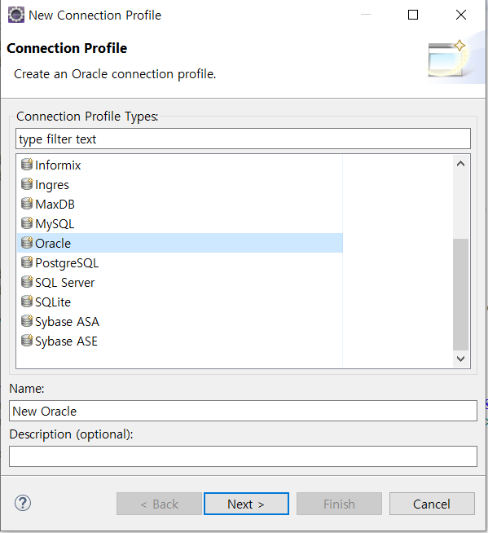
기초강좌

Slide 23
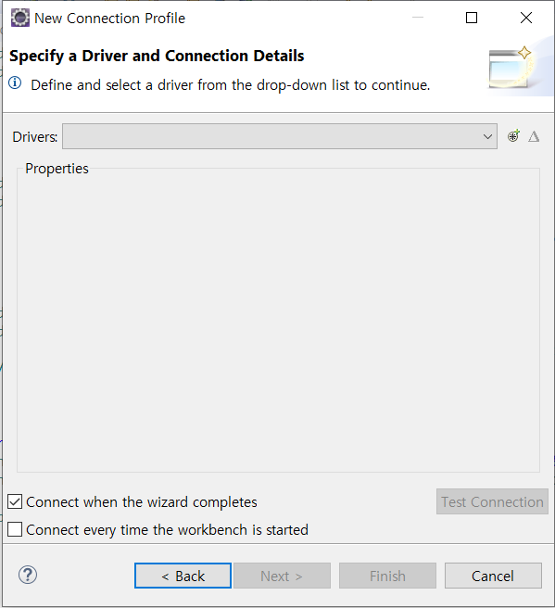
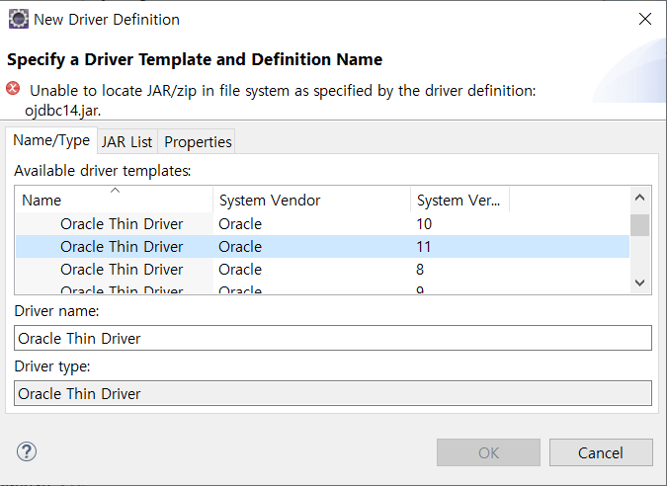
기초강좌

Slide 24
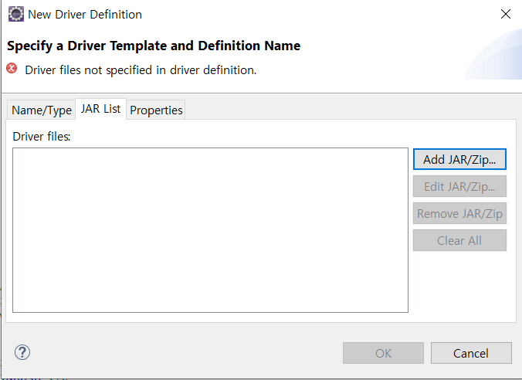
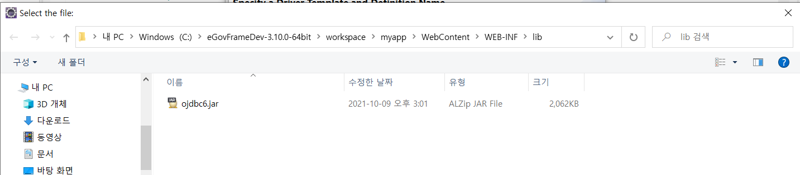
기초강좌

Slide 25
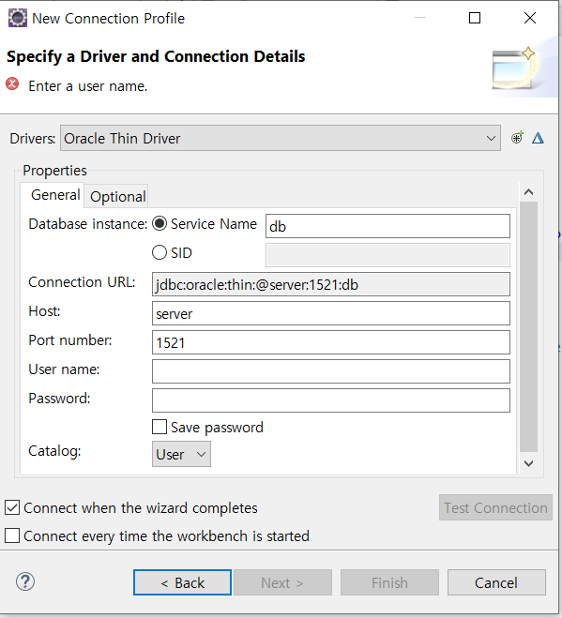
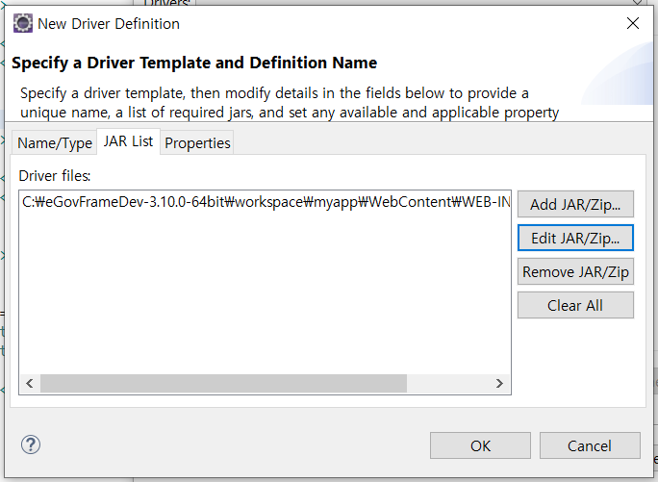
기초강좌

Slide 26
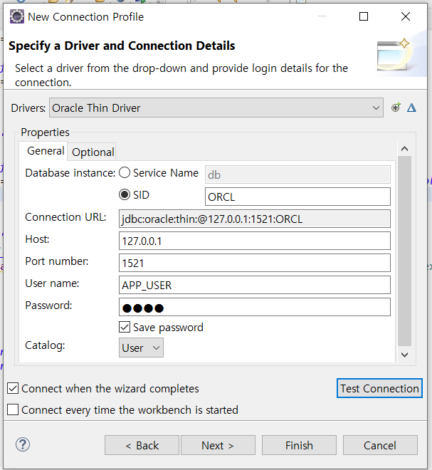
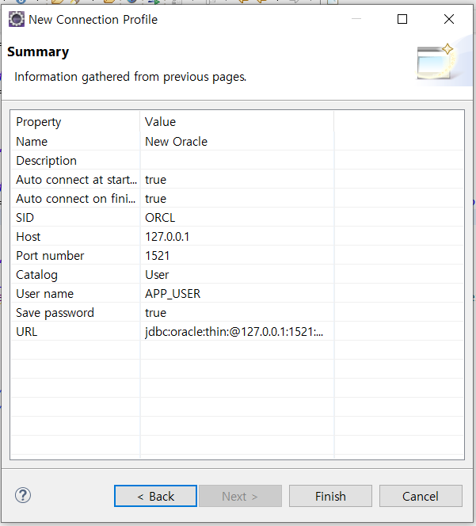
기초강좌

Slide 27
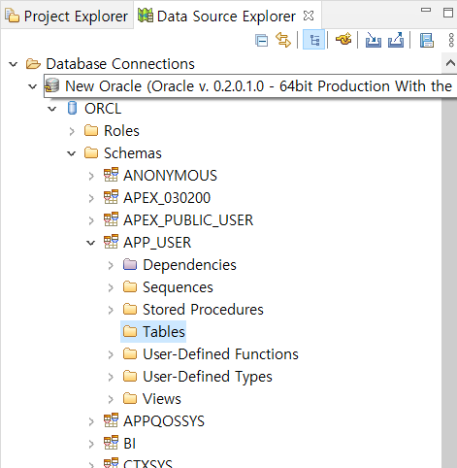
기초강좌

Slide 28
JSP 기본-DB처리

Slide 29
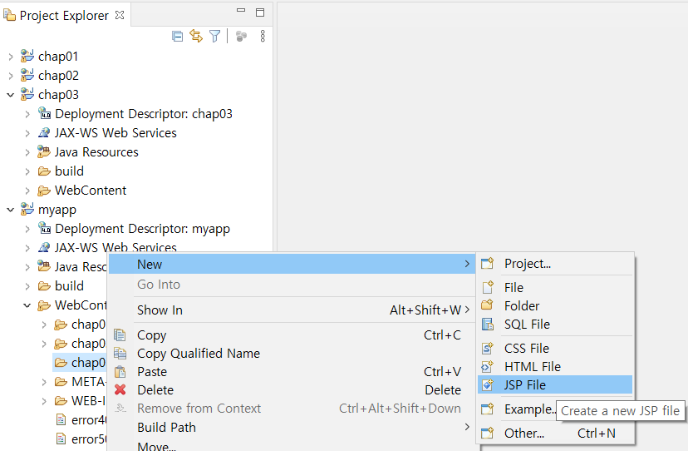
기초강좌

Slide 30
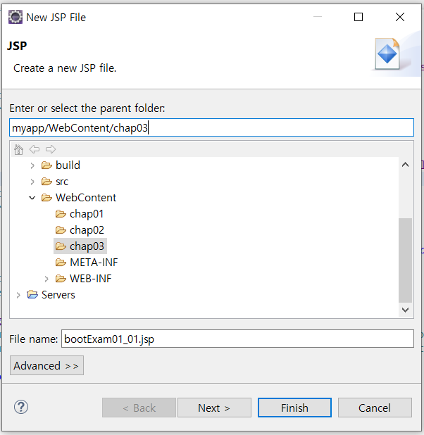
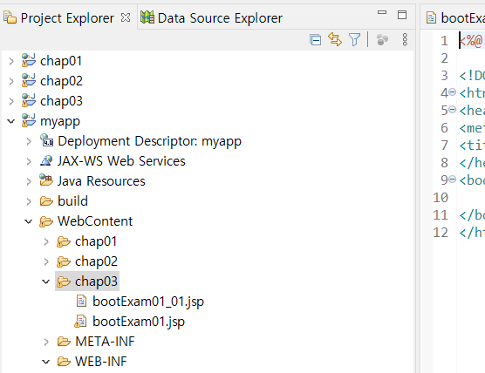
기초강좌

Slide 31
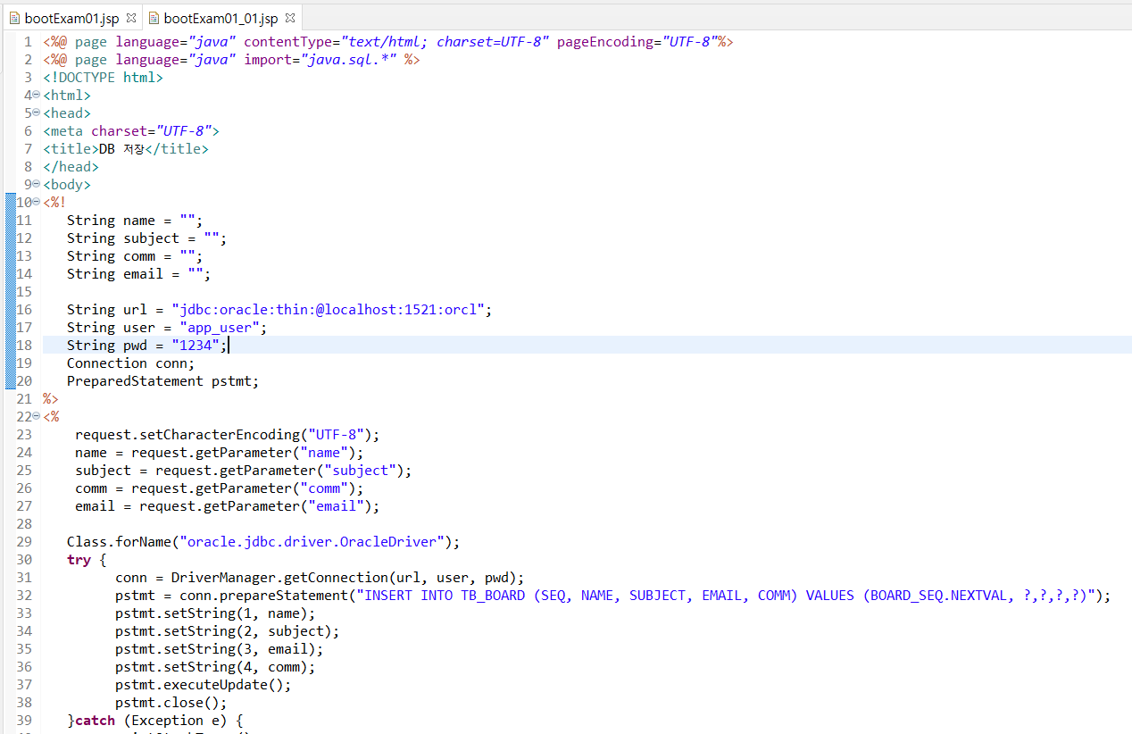
기초강좌

Slide 32
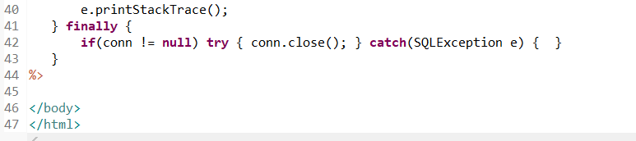
기초강좌

Slide 33
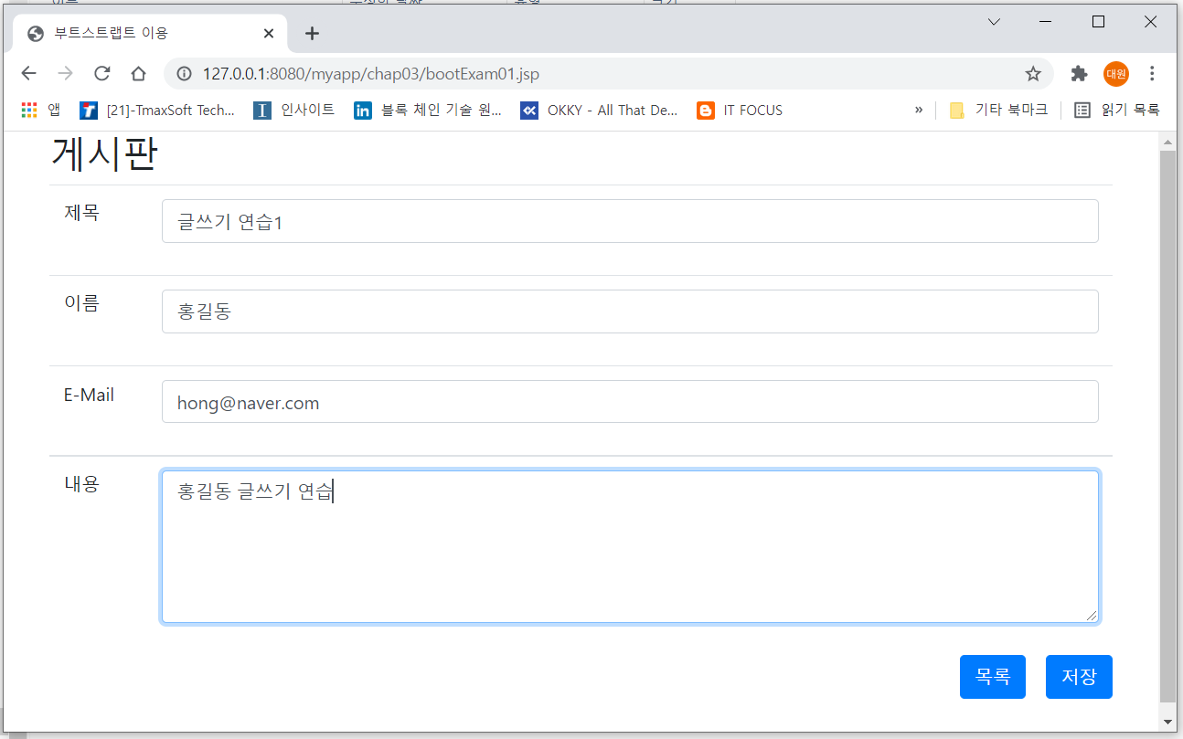
기초강좌

Slide 34
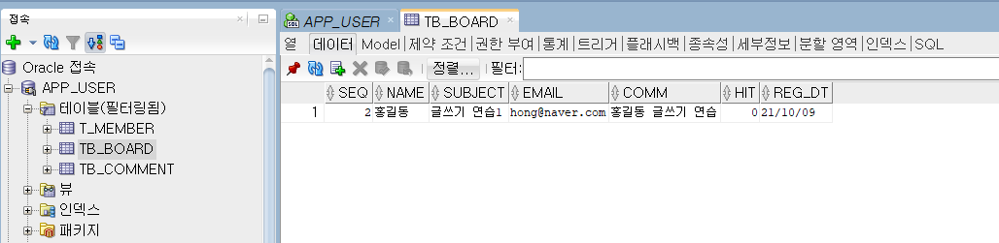
기초강좌

